Slide 1

Mi experiencia como alumno en Formación DUAL Adrián Villalba Sánchez

Slide 2

¿A qué se dedica ITRS?
ITRS comecializa un sistema de recolección de datos a gran escala y monitorización inteligente de infraestructura de IT y aplicaciones de instituciones y empresas del sector financiero.

Slide 3
TAREAS REALIZADAS
Landing Page
Trabajo realizado para el departamento de marketing.
Aplicación en React + Redux
Aplicación realizada con propósito educativo.
Maquetación de emails
Trabajo realizado para el departamento de marketing.

Slide 4




LANDING PAGE Y MAQUETACIÓN DE EMAILS

Slide 5



APLICACIÓN VALUE CARDS

Slide 6





OTRAS HERRAMIENTAS USADAS

Slide 7
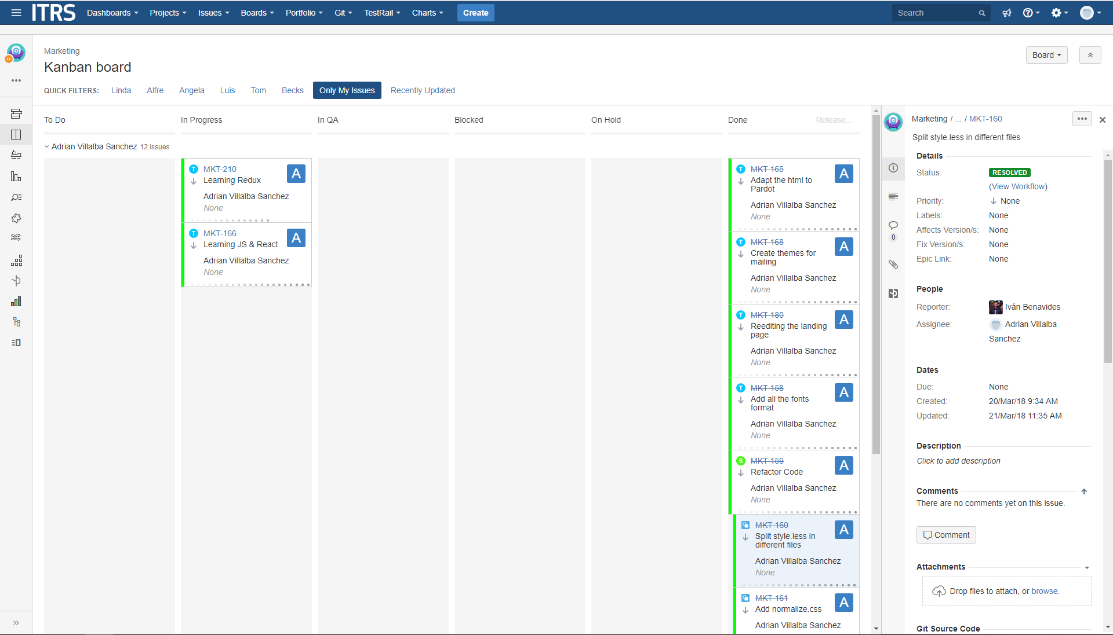

Slide 8
METODOLOGÍA SCRUM

Slide 9

Valoración personal - Ser uno más del equipo - Recibir ayuda siempre que la he necesitado - Saber de primera mano como funciona una empresa de este tipo - Buen ambiente de trabajo

Slide 10
FIN

